Slide 1


Введение в математический анализ Производные функции нескольких переменных (часть 2)

Slide 2


Введение в математический анализ
План занятия:
Градиент
Производная по направлению
Условный экстремум – метод множителей Лагранжа
Градиентный спуск

Slide 3
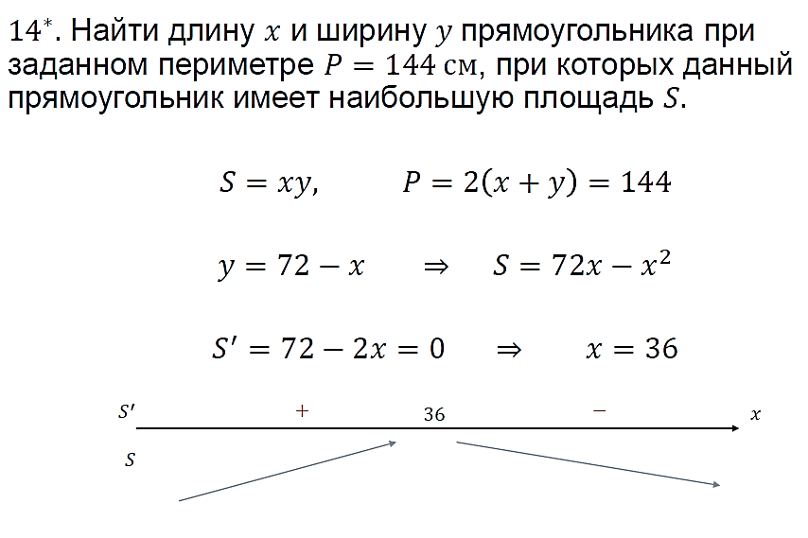

Slide 4
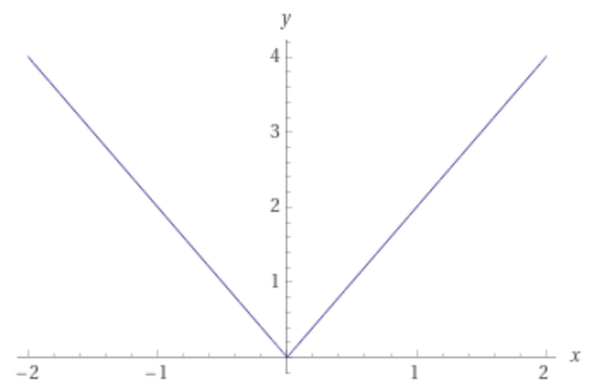
2. Найти экстремумы функций (если они есть)
1) y = |2x|
Необходимое условие: y'=|2x|/x=2|x|/x
в нуле производной не существует
Достаточное условие: производная функции существует в окрестности точки и меняет свой знак при переходе через нее
0 - экстремум (минимум)

Slide 5
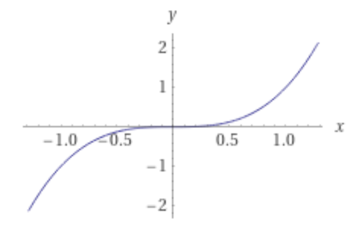
2) y=xˆ3
Необходимое условие: y'=3xˆ2 = 0
существует стационарная точка - 0
Достаточное условие: производная существует в окрестности точки, но не меняет свой знак при переходе через нее
0 - не является экстремумом (точка перегиба)

Slide 6
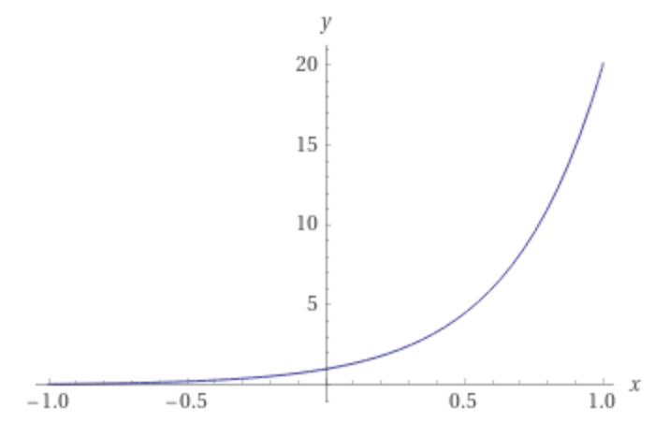
3) y = eˆ(3x)
Необходимое условие: y'=3eˆ(3x) нет точки, где функция не существует или равна 0
Достаточное условие: -
экстремумов нет

Slide 7
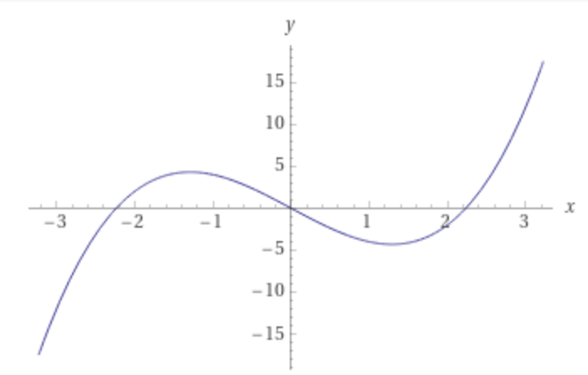
4) y=xˆ3-5x
Необходимое условие: y'=3xˆ2 - 5=0
2 точки sqrt(5/3), -sqrt(5/3)
Достаточное условие: функция меняет знак при переходе через точку
с + на - значит максимум, с - на + значит минимум
sqrt(5/3) - локальный минимум
-sqrt(5/3) - локальный максимум

Slide 8
На прошлом занятии
Производные функции многих переменных
Частные производные функций нескольких переменных
Смешанные производные ФНП
Локальные экстремумы

Slide 9
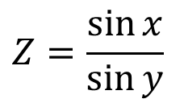
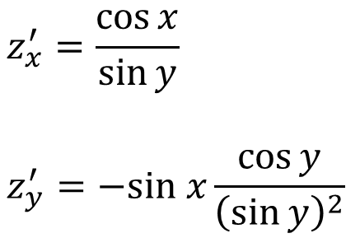
Найти частные производные
Производные функции многих переменных

Slide 10
Найти частные производные
Производные функции многих переменных

Slide 11
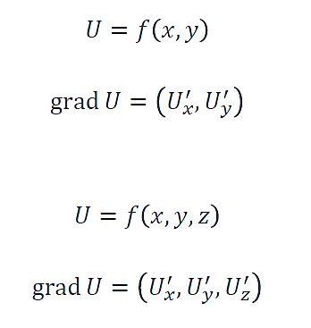
Градиент. Определение
Производные функции многих переменных
Градиентом функции z=f(x;y) в точке M₀(x₀;y₀) называется направленный отрезок , отложенный от точки M₀, который показывает направление и скорость наискорейшего роста функции z=f(x;y) в данной точке.

Slide 12
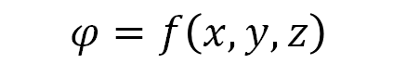
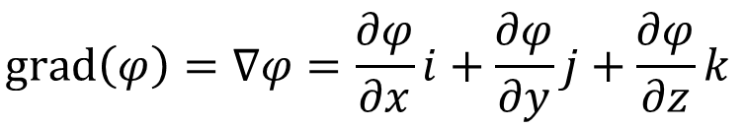
Градиент
Производные функции многих переменных
Градиент - это вектор показывающий направление наибольшего возрастания функции. Модуль вектора градиента показывает скорость изменения функции.

Slide 13
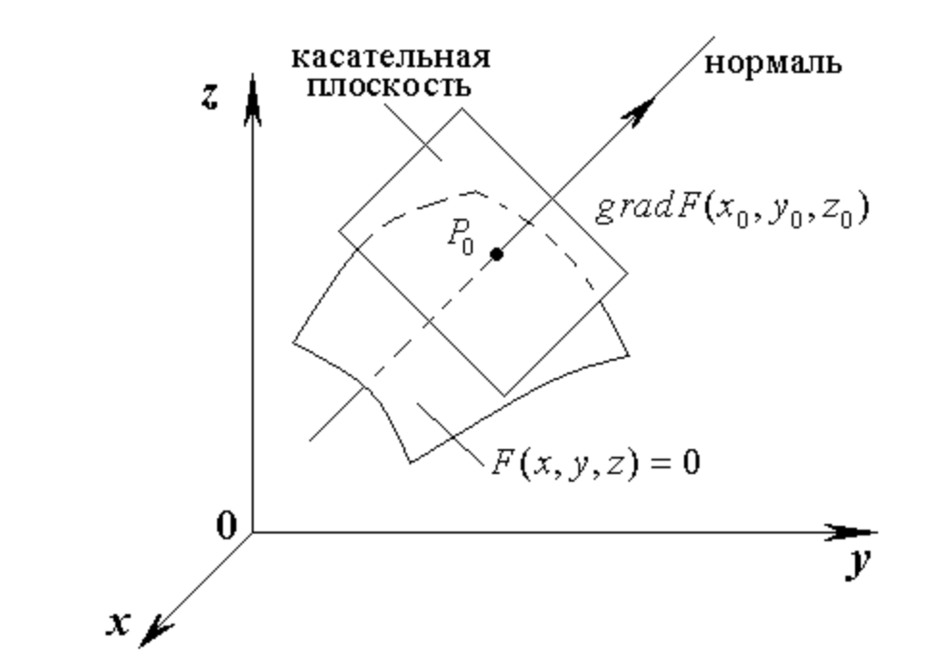
Иллюстрация: градиент
Производные функции многих переменных

Slide 14
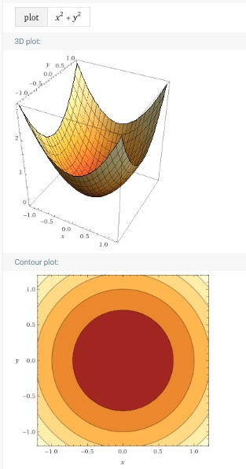
Линии уровня
Производные функции многих переменных
Линией уровня функции двух переменных называется линия (множество точек) на координатной плоскости, в которых функция принимает одинаковые значения.

Slide 15
Иллюстрация: линии уровня
Производные функции многих переменных
X_{X}
7
-
7
g
2
2
4
-
X
𝝅

Slide 16
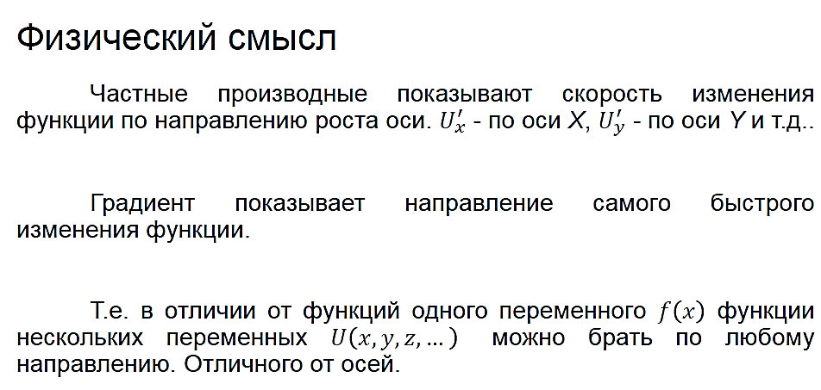
Физический смысл
Производные функции многих переменных
Частные производные показывают скорость изменения функции по направлению роста оси. - по оси X, по оси Y и т.д..
Градиент показывает направление самого быстрого изменения функции.

Slide 17
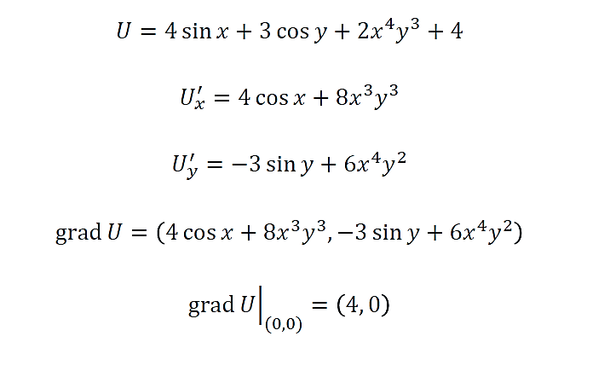
Градиент. Пример
Производные функции многих переменных

Slide 18
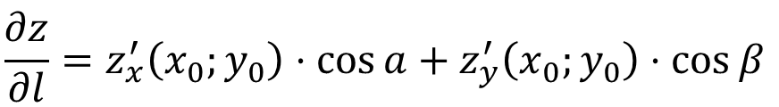
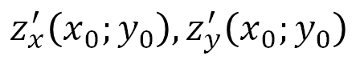
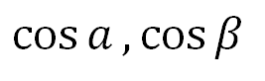
Производная по направлению
Производные функции многих переменных
Если в точке M₀(x₀;y₀) существует производная по направления луча l (исходящего из точки M₀ и лежащего в плоскости XOY), то ее можно рассчитать по следующей формуле:
- частные производные 1-го порядка в точке M₀;
- направляющие косинусы (координаты вектора единичной длины), однозначно определяющие данное направление.
Источник:
mathprofi.ru/

Slide 19
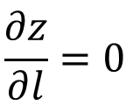
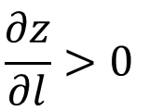
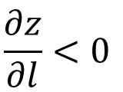
Физический смысл производной по направлению
Производные функции многих переменных
- это ЧИСЛО, характеризующие скорости изменения функции, причем:
- если , то функция z=f(x;y) в точке M₀ по данному направлению возрастает (поверхность “идет в гору”);
- если , то функция z=f(x;y) в точке M₀ по данному направлению убывает (“склон” поверхности);
- если , то функция z=f(x;y) в точке M₀ по данному направлению постоянна (поверхность параллельна плоскости XOY).

Slide 20
Найти производную функции z(x,y)=3x²y-4x²y³ в точке M(1,2) в направлении l (4,-3)
Производные функции многих переменных
-
Найдём частные производные в точке М(1;2)

Slide 21
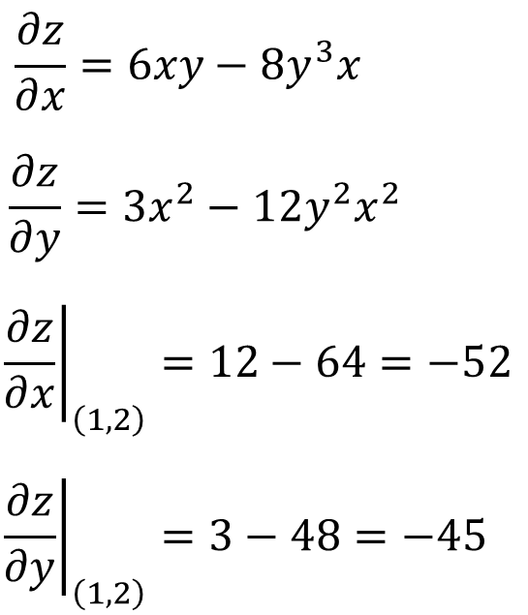
Найти производную функции z(x,y)=3x²y-4x²y³ в точке M(1,2) в направлении l (4,-3)
Производные функции многих переменных
-
Найдём частные производные в точке М(1;2)

Slide 22
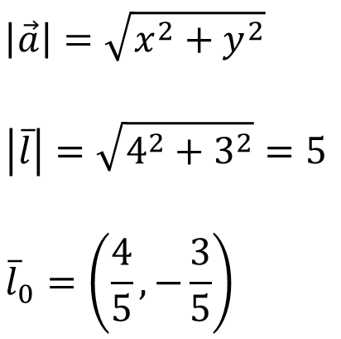
Найти производную функции z(x,y)=3x²y-4x²y³ в точке M(1,2) в направлении l (4,-3)
Производные функции многих переменных
-
Найдём координаты направляющего вектора единичной длины
(4,-3)

Slide 23
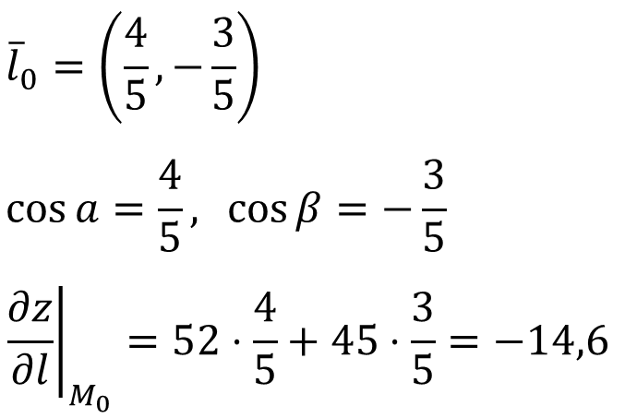
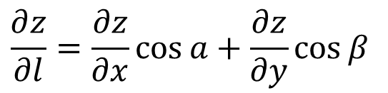
Найти производную функции z(x,y)=3x²y-4x²y³ в точке M(1,2) в направлении l (4,-3)
Производные функции многих переменных
-
Вычисляем по формуле

Slide 24
Производные функции многих переменных
В каком направлении у функции будет наибольшая скорость роста?

Slide 25
!Производная по направлению градиента принимает наибольшее значение!
Производные функции многих переменных
68,77

Slide 26
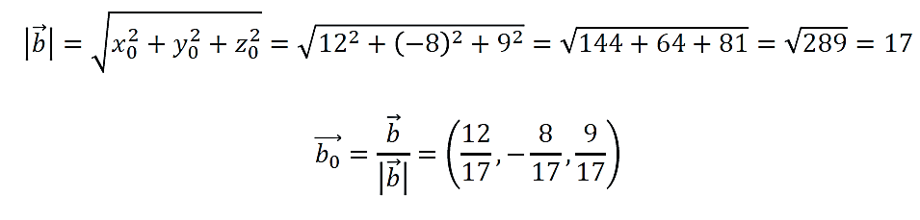
Найти производную функции U=xy²+z³-xyz по направлению вектора b(12,-8,9) в точку P(1,1,2)
→
Производные функции многих переменных

Slide 27
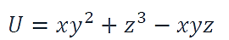
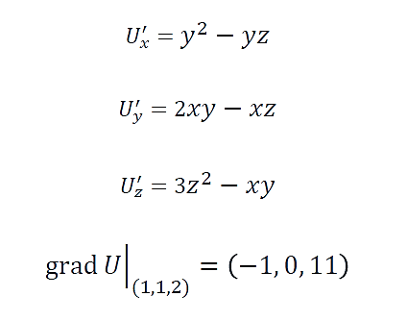
Производные функции многих переменных

Slide 28
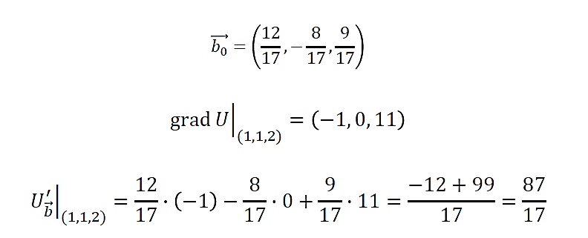
Производные функции многих переменных

Slide 29
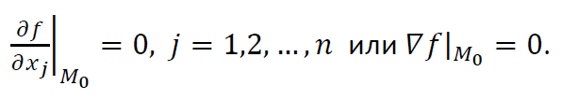
По мотивам прошлого занятия
Производные функции многих переменных
Локальный экстремум ФНП
Опр. u=f(x) имеет локальный максимум (минимум) в точке M₀, если в некоторой окрестности точки U(M₀): ∀x ∈ U(M₀)
f(x) ≤ f(M₀) (f(x)≥f(M₀)).
Теорема 1 (необходимое условие экстремума).
Пусть f(x) имеет в точке M₀ локальный экстремум, тогда
M₀ - стационарная точка.

Slide 30
Производные функции многих переменных
Экстремум ФНП. Достаточное условие
Теорема 2 (достаточное условие экстремума).
если в стационарной точке M₀ второй дифференциал положительно определенная квадратичная форма, то M₀ - точка локального минимума, если второй дифференциал отрицательно определенная квадратичная форма, то M₀ - точка локального максимума.

Slide 31
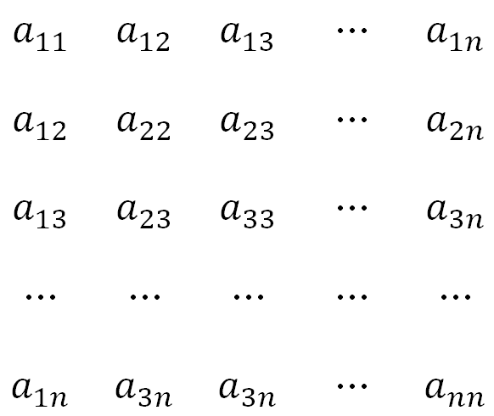
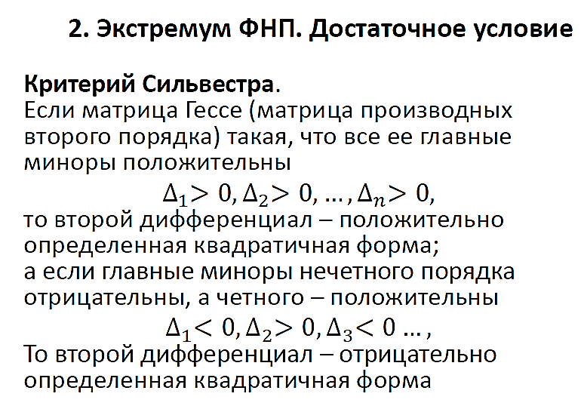
Производные функции многих переменных
Экстремум ФНП. Достаточное условие
Критерий Сильвестра.
Если матрица Гессе (матрица производных второго порядка) такая, что все ее главные миноры положительны
то второй дифференциал - положительно определенная квадратичная форма;
а если главные миноры нечетного порядка отрицательны, а четного - положительны
То второй дифференциал отрицательно определенная квадратичная форма.

Slide 32
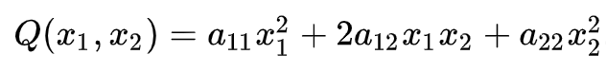
Квадратичная форма
Производные функции многих переменных
Матрицу

Slide 33
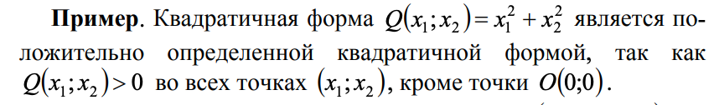
Производные функции многих переменных
Пример.
Квадратичная форма является положительно определенной квадратичной формой, так как во всех точках кроме точки
Notes:
1

Slide 34
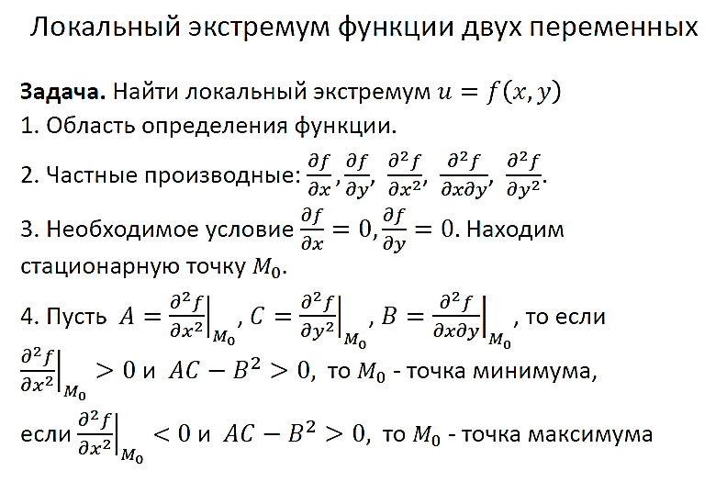
Локальный экстремум функции двух переменных
Производные функции многих переменных
Задача.Найти локальный экстремум
Область определения функции.
Частные производные:
Необходимое условие Находим стационарную точку
Пусть то если
- точка минимума, если - точка максимума.
Notes:
1

Slide 35
Введение в математический анализ
*Полуопределенные квадратичные формы
Если гессиан полуопределен, то это может быть и точка перегиба. Нужны дополнительные исследования, которые могут быть проведены по одному из следующих вариантов:
Понижение порядка. Делается замена переменных. Например, для функции двух переменных это y=x, в итоге получаем функцию одного переменного x. Далее исследуется поведение функции на прямых y=x и y=-x. если в первом случае функция в исследуемой точке представляет собой седловую точку.
Нахождение собственных значений гессиана. Если все значения положительные, функция в исследуемой точке имеет минимум, если все отрицательные - имеет максимум.
Исследование функции f(x) в окрестности точки 𝜀. Переменные x заменяются на x₀+𝜀. Далее необходимо доказать, что функция f(x₀+𝜀) от одной переменной 𝜀, либо больше нуля ( тогда x₀ точка минимума), либо меньше нуля (тогда x₀ точка максимума).

Slide 36
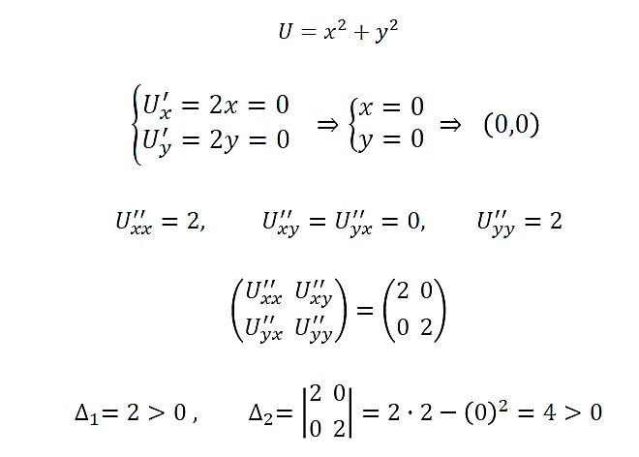
Производные функции многих переменных
График

Slide 37
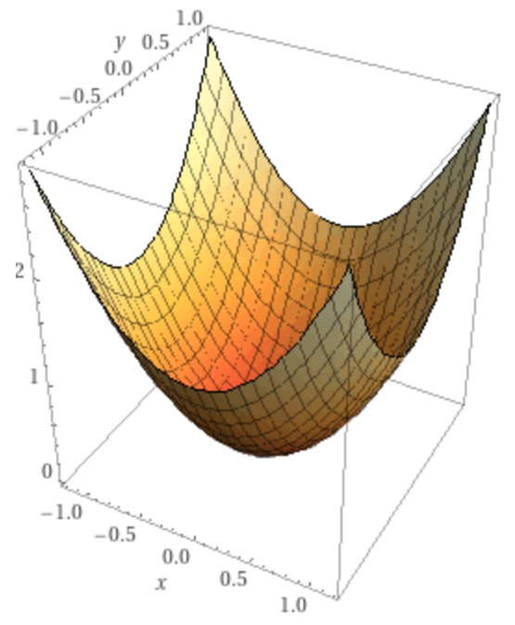
Производные функции многих переменных

Slide 38
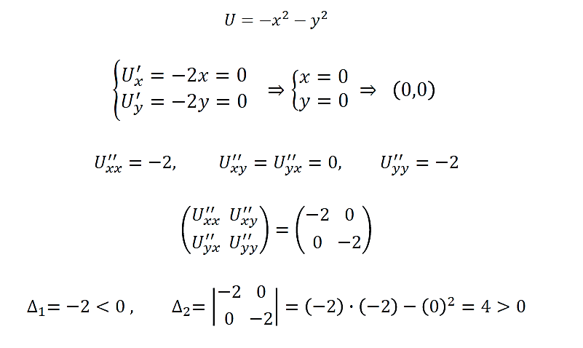
Производные функции многих переменных

Slide 39
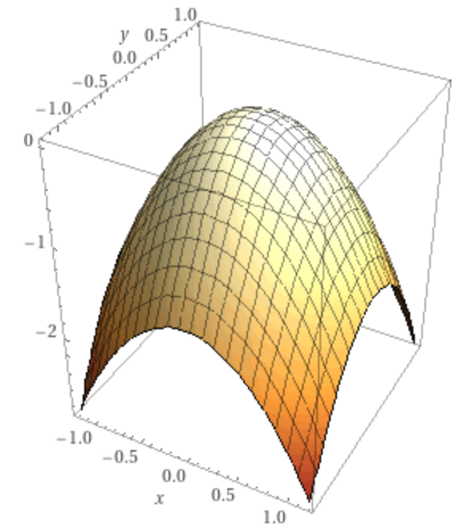
Производные функции многих переменных

Slide 40
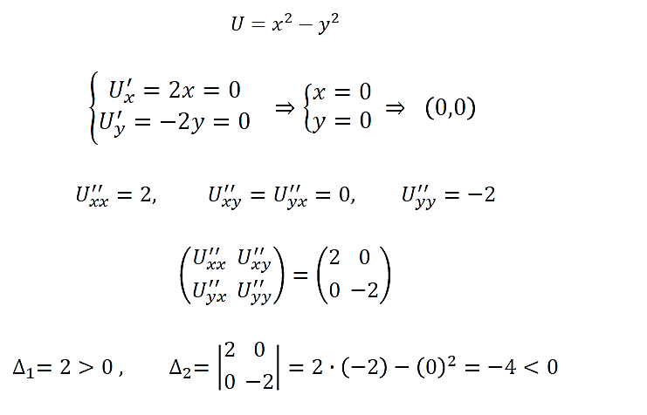
Производные функции многих переменных

Slide 41
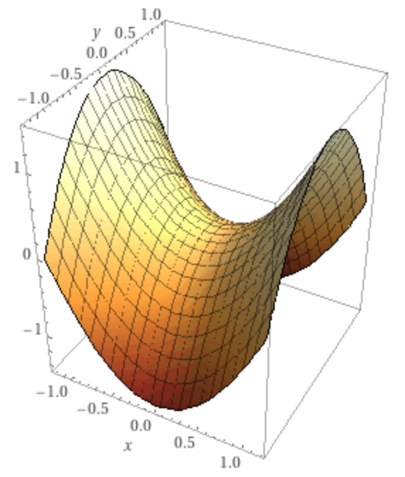
Производные функции многих переменных

Slide 42
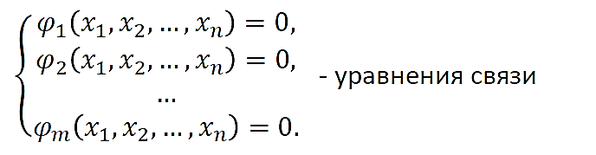
Условный экстремум
Производные функции многих переменных
Задача.
Найти экстремум функции f(x), при условии что переменные x₁,x₂, … ,x_{n} связаны соотношениями:

Slide 43
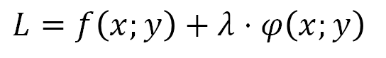
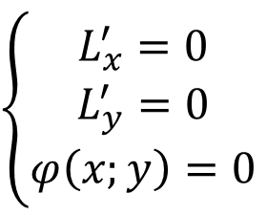
Исследование функции на условный экстремум
Производные функции многих переменных
Функция Лагранжа
Необходимые условия экстремума

Slide 44
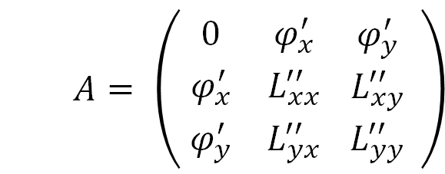
Производные функции многих переменных
Достаточные условия экстремума
Если в стационарной точке определитель матрицы A > 0, то в этой точке у функции максимум.
Если в стационарной точке определитель матрицы A < 0, то в этой точке у функции минимум.

Slide 45
Условный экстремум (метод множителей Лагранжа)
Производные функции многих переменных
Найти длину x и ширину y прямоугольника при заданном периметре P=144 cm, при которых данный прямоугольник имеет наибольшую площадь S.

Slide 46
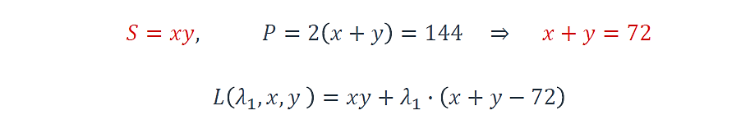
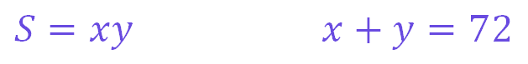
Условный экстремум (метод множителей Лагранжа)
Производные функции многих переменных
Найти длину x и ширину y прямоугольника при заданном периметре P=144 cm, при которых данный прямоугольник имеет наибольшую площадь S.

Slide 47
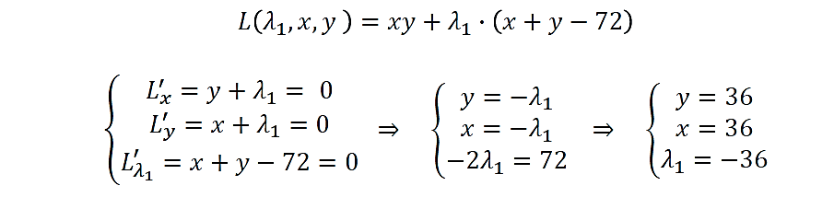
Условный экстремум (метод множителей Лагранжа)
Производные функции многих переменных
Найти длину x и ширину y прямоугольника при заданном периметре P=144 cm, при которых данный прямоугольник имеет наибольшую площадь S.

Slide 48
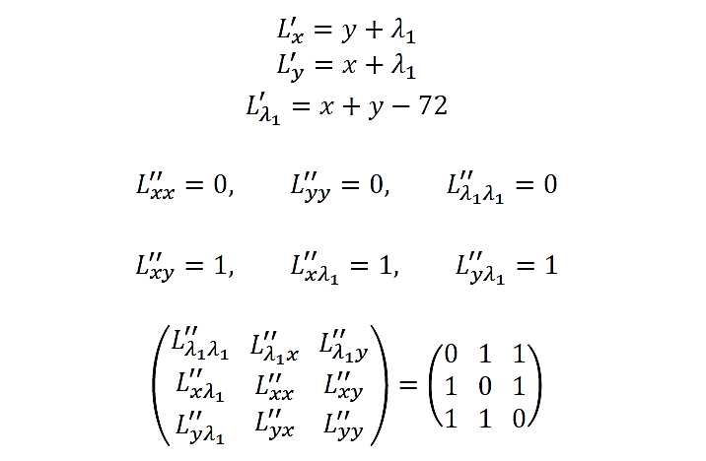
Условный экстремум (метод множителей Лагранжа)
Производные функции многих переменных

Slide 49
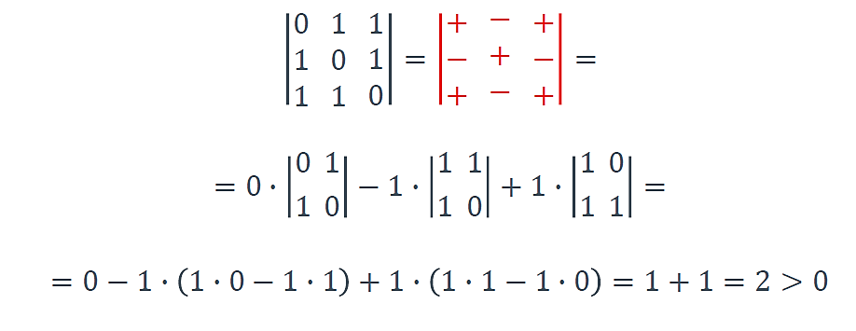
Условный экстремум (метод множителей Лагранжа)
Производные функции многих переменных
− +
+ −
− +

Slide 50
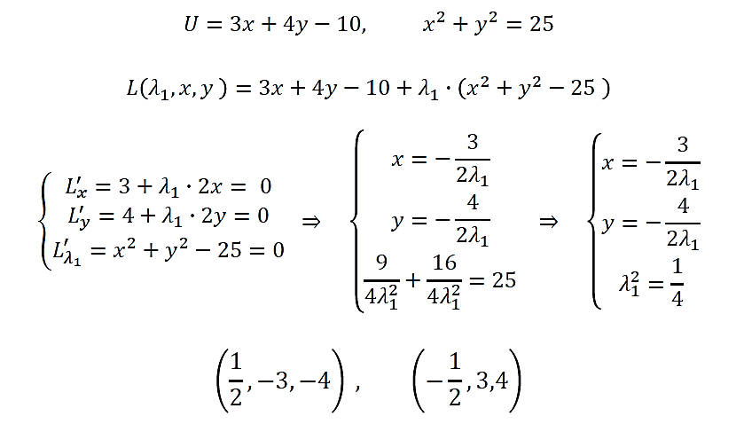
Условный экстремум (метод множителей Лагранжа)
Производные функции многих переменных

Slide 51

Условный экстремум (метод множителей Лагранжа)
Производные функции многих переменных

Slide 52

Условный экстремум (метод множителей Лагранжа)
Производные функции многих переменных

Slide 53

Градиентный спуск
Производные функции многих переменных

Slide 54

Градиентный спуск
Производные функции многих переменных
Пусть целевая функция имеет вид:
И задача оптимизации задана следующим образом:
В случае, когда требуется найти максимум, вместо используется

Slide 55

Градиентный спуск
Производные функции многих переменных

Slide 56

Градиентный спуск
Производные функции многих переменных

Slide 57

Производные функции многих переменных

Slide 58
Реализация градиентного спуска
Производные функции многих переменных
kayumov.ru/401/

Slide 59

Градиентный спуск
Производные функции многих переменных
Проблема: «овражные» функции
пример

Slide 60

Градиентный спуск
Производные функции многих переменных
Проблема: «овражные» функции
пример

Slide 61

z=sin(xy)
Производные функции многих переменных

Slide 62

Имитация отжига
Производные функции многих переменных
upload.wikimedia.org/wikipedia/

Slide 63

Производные функции многих переменных

Slide 64

Производные функции многих переменных
Спасибо

